Slide 1
LC7 : Evolution spontanée d’un système chimique
Mathieu Markovitch

Slide 2
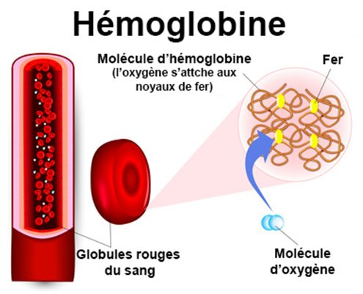
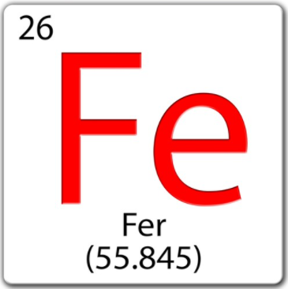
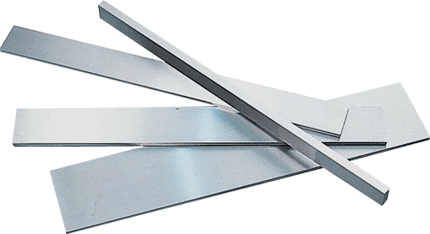
Le fer
Barres d’acier

Slide 3
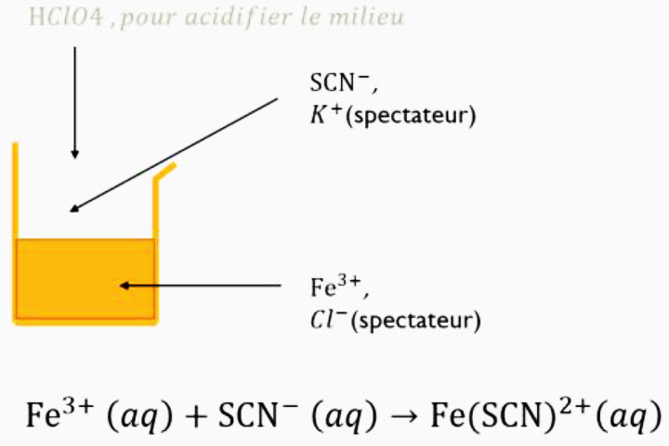
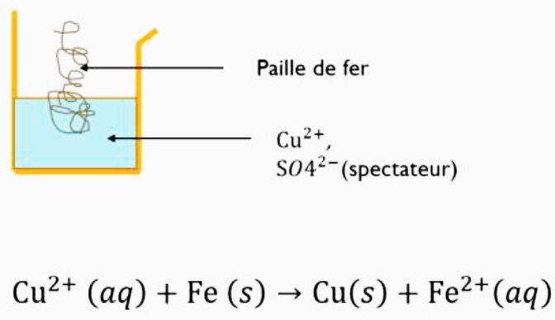
Deux réactions spontanées

Slide 4
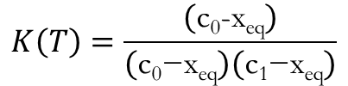
Tableau d’avancement
 | Fe³⁺ | SCN⁻ | Fe(SCN)²⁺
Etat initial | c₀ | c₁ | 0
Equilibre | c₀-x_{eq} | c₁-x_{eq} | x_{eq}
+
=
$$K\left(T\right)=\frac{(\text{c}\text{0}\text{-}\text{xeq})}{(\text{c}\text{0}\text{−}\text{xeq})(\text{c}\text{1}\text{−}\text{xeq})}$$

Slide 5
Pile

Slide 6
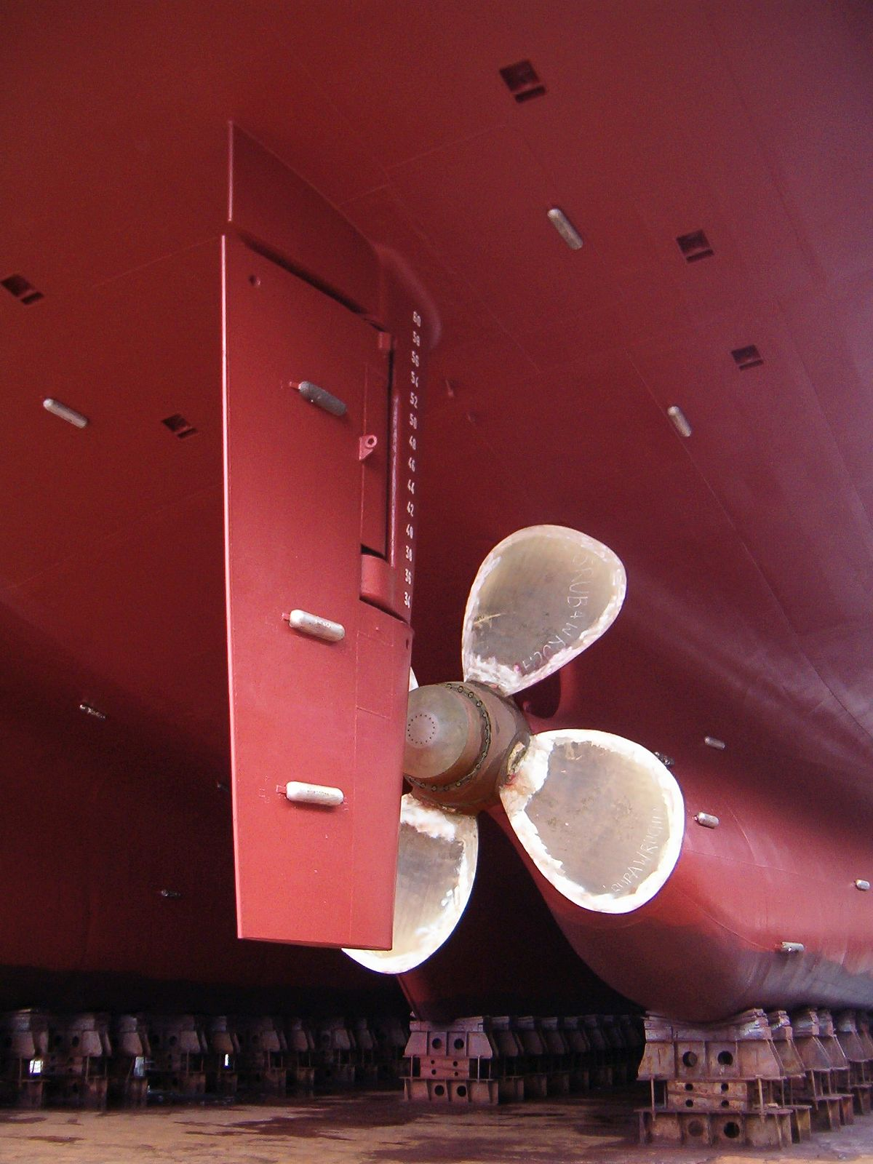
Protection contre la corrosion du fer

